Slide 1


AI 계절학기
진로 탐색 챗봇
Career exploration chatbot
TEAM 7 | 윤상흠 이주원 이재홍 김강민 김현진

Slide 2
Contents
1
프로젝트 개요
6
프로젝트 임팩트
2
문제 정의 및 해결방안
7
향후 개발 계획
3
서비스 흐름도
4
주요 기능 및 기술적 특징
5
API 활용 방법

Slide 3

1
프로젝트 개요
프로젝트 주제
RAG 파이프라인 기반 진로 추천 챗봇
프로젝트 목표
고등학생 및 학부모를 대상으로 적성과 관심사를 기반으로 한 진로 추천 서비스 제공
주요 목표
정보 부족 및 방향성 결여 문제 해결
데이터 기반 진로 탐색 지원
체계적이고 다양한 진로 상담 도구 제공

Slide 4

2
문제 정의 및 해결 방안
문제 정의
1
진로 탐색 과정에서 정보 부족 및 방향성 결여
2
기존 진로 상담의 비효율성
해결 방안
1
RAG 파이프라인 설계
2
LLM 기반 답변 생성
3
평가 및 개선

Slide 5
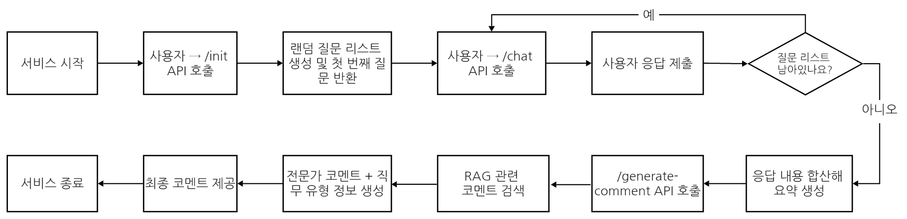
3
서비스 흐름도

Slide 6
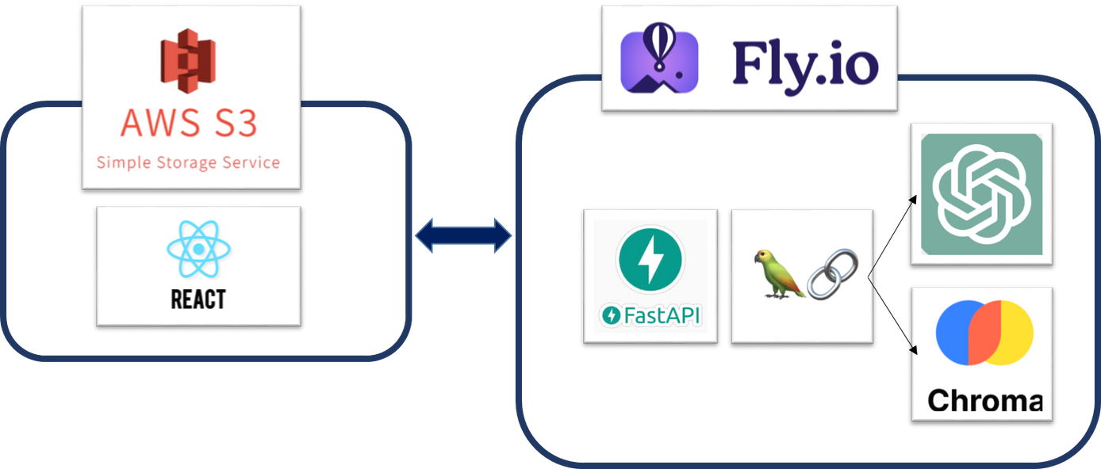
3
-1
챗봇 서비스 구현

Slide 7
4
주요 기능 및 기술적 특징
주요 기능
질문 기반 진로 추천
데이터 최적화 및 검색
챗봇 답변 생성 및 평가
기술적 특징
데이터 최적화
Chunk Size: 100 ~ 200(데이터 테이블 한 건)
벡터 데이터베이스
ChromaDB 및 HuggingFace(all-MiniLM-L6-v2)
Retriever
반환 문서 수(K) : 20
오픈소스 데이터
AI HUB - 학생 진로탐색을 위한 상담 데이터

Slide 8
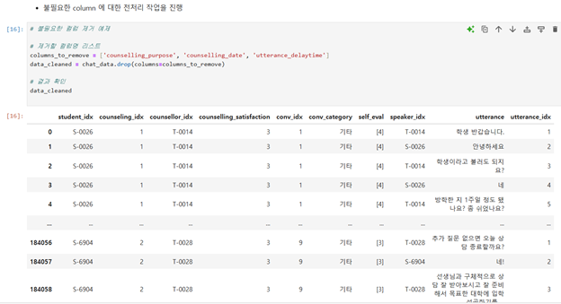
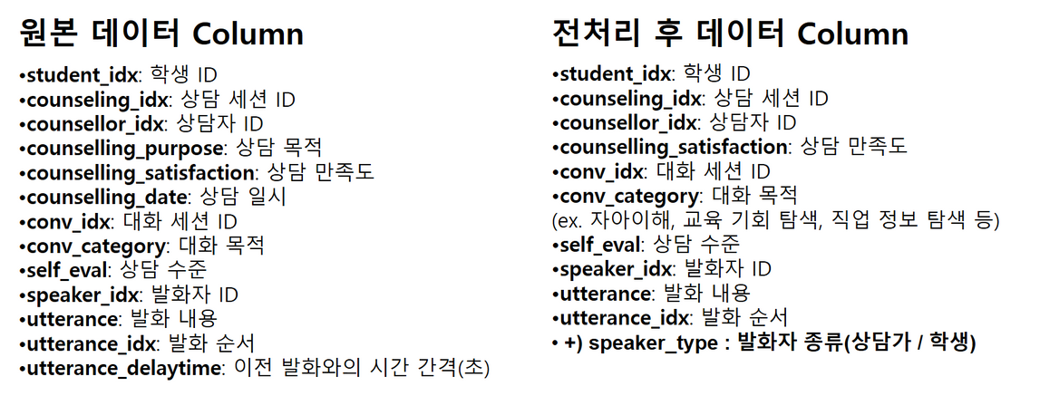
4
-1
데이터 전처리 과정
1) 불필요한 column 제거 작업 수행
상담 데이터가 상담사의 질문에 의한 학생의 답변으로 구성되어 있기 때문에, 발화자를 구분하기 위한 column 을 추가하여 상담가 / 학생 으로 이분화

Slide 9
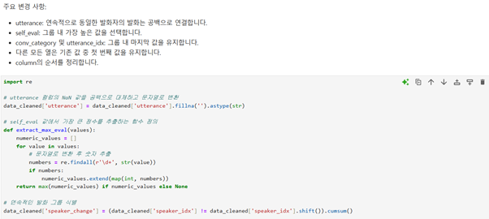
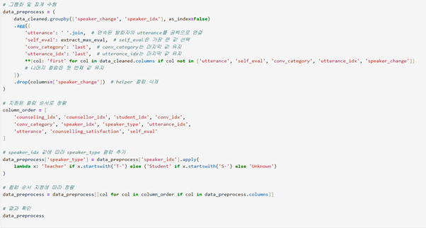
4
-1
데이터 전처리 과정
2) 동일 발화자 연속 대화를 통합하여 대화 구조 재정의
LLM의 적성검사 질문 생성 문제 발생 -> 정제 및 라벨링하여 일반화된 질문 데이터 생성

Slide 10
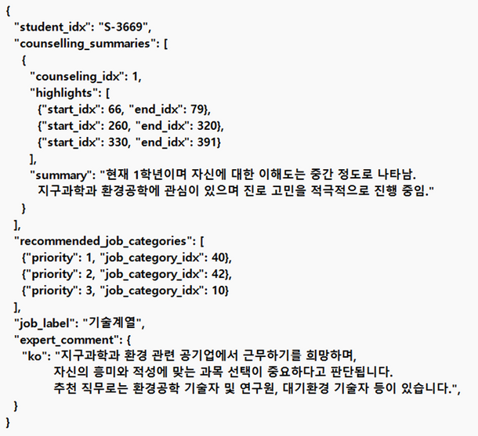
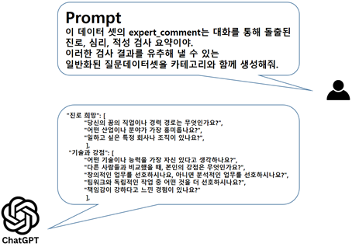
4
-1
데이터 전처리 과정
3) LLM 활용 질문 데이터셋 제작
•대화 내용을 바탕으로 전문가의 Summary 가 Labeling 되어있는 데이터셋을 참고하여, 이러한 전문가 코멘트 도출이 유도되도록 LLM를 활용한 질문 데이터 셋 구성

Slide 11
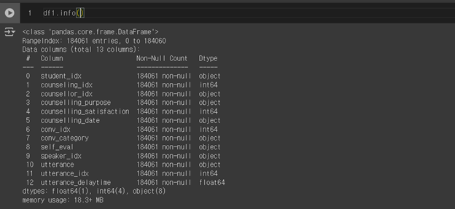
4
-2
데이터 품질 점검
데이터 정확성 및 완전성 확인

Slide 12
5
API 활용 방법
주요 API
Chroma 벡터 데이터베이스
역할: 벡터 임베딩 저장 및 검색
라이브러리: langchain.vectorstores.Chroma
HuggingFace 임베딩
역할: 입력 데이터를 벡터화
라이브러리: langchain.embeddings.HuggingFaceEmbeddings
LLMChain 및 PromptTemplate
역할: 프롬프트를 기반으로 답변 생성
라이브러리: langchain.chains.LLMChain, langchain.prompts.PromptTemplate
ChatOpenAI
역할: LLM을 활요한 대화형 답변 생성
라이브러리: langchain.chat_models.ChatOpenAI

Slide 13

6
프로젝트 임팩트
기대되는 주요 성과
1
2
3
맞춤형 진로 추천을 통해 정보 부족 문제 해결
데이터 기반 검색 및 답변 생성으로 진로 상담의 시간 절약
학교 및 진로 상담 기관에서 활용 가능

Slide 14

6
-1
프로젝트 시연 영상
https://youtu.be/tPYqPnHREZs?si=_RS0XPu-yxZESlsy

Slide 15
7
향후 계획 및 발전 방향
3단계 : UI/UX 개선
2단계 : 교육 기관 협력 강화
사용자 경험을 고려한
인터페이스 최적화
1단계 : 데이터 기반 개선
학교 커리큘럼과의
통합 및 서비스 확장
사용자 피드백 반영 및
데이터 학습 고도화

Slide 16
감사합니다.
Thank You

